Slide 1

PRIMÁTI
Výukový materiál EK 03 - 81
Tvůrce: Mgr. Alena Výborná
Projekt: S anglickým jazykem do dalších předmětů
Registrační číslo: CZ.1.07/1.1.36/03.0005
Tento projekt je spolufinancován ESF a SR ČR

Slide 2
PRIMÁTI
Velmi důležitá skupina savců
Patří sem:
  Poloopice
  Opice
  Lidoopi
  Člověk
Jeden z typických znaků je vytvoření plochých nehtů
Býložravci, všežravci, hmyzožravci

Slide 3
PRIMÁTI - POLOOPICE
Afrika, Asie
Většina žije nočním způsobem života
Mají velké oči
Lemur kata
  Madagaskar
  Býložravec
  Ohrožený

Slide 4
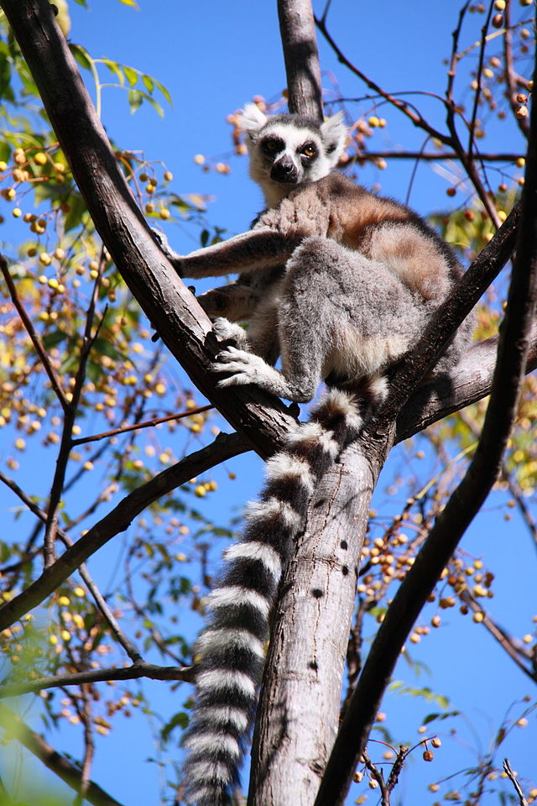
Lemur kata

Slide 5
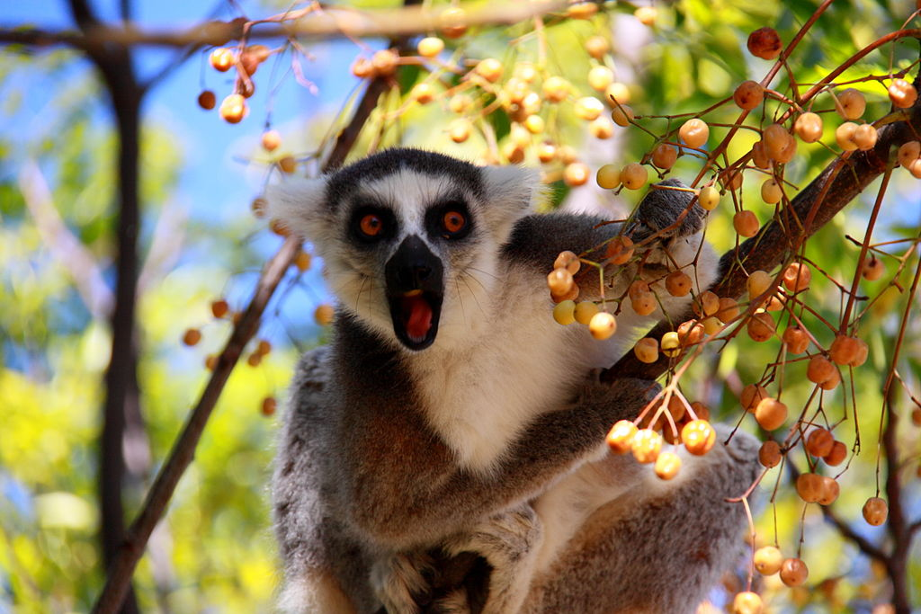

Slide 6
PRIMÁTI - POLOOPICE
Komba
  Malé druhy s velkýma očima a ušima
  Dlouhé zadní nohy
  Pohybují se dlouhými skoky
  Živí se hmyzem a drobnými obratlovci

Slide 7
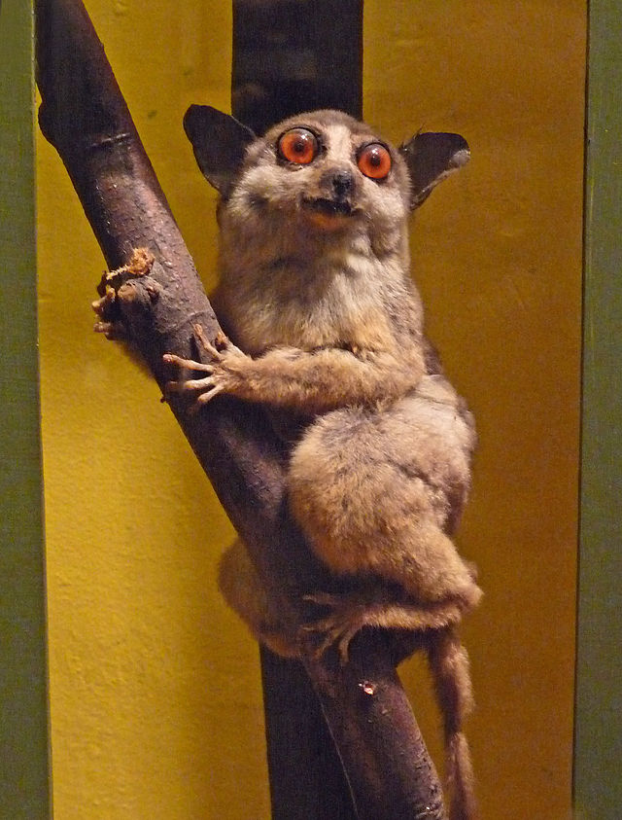
Komba

Slide 8
PRIMÁTI – OPICE A LIDOOPI
Kočkodani
  Žijí v Africe na jih od Sahary
  Většina žije stromovým způsobem života
  Dlouhý ocas
  Pralesní druhy pestře zbarveny
Makak rhesus
  V minulosti chovaný jako laboratorní zvíře

Slide 9
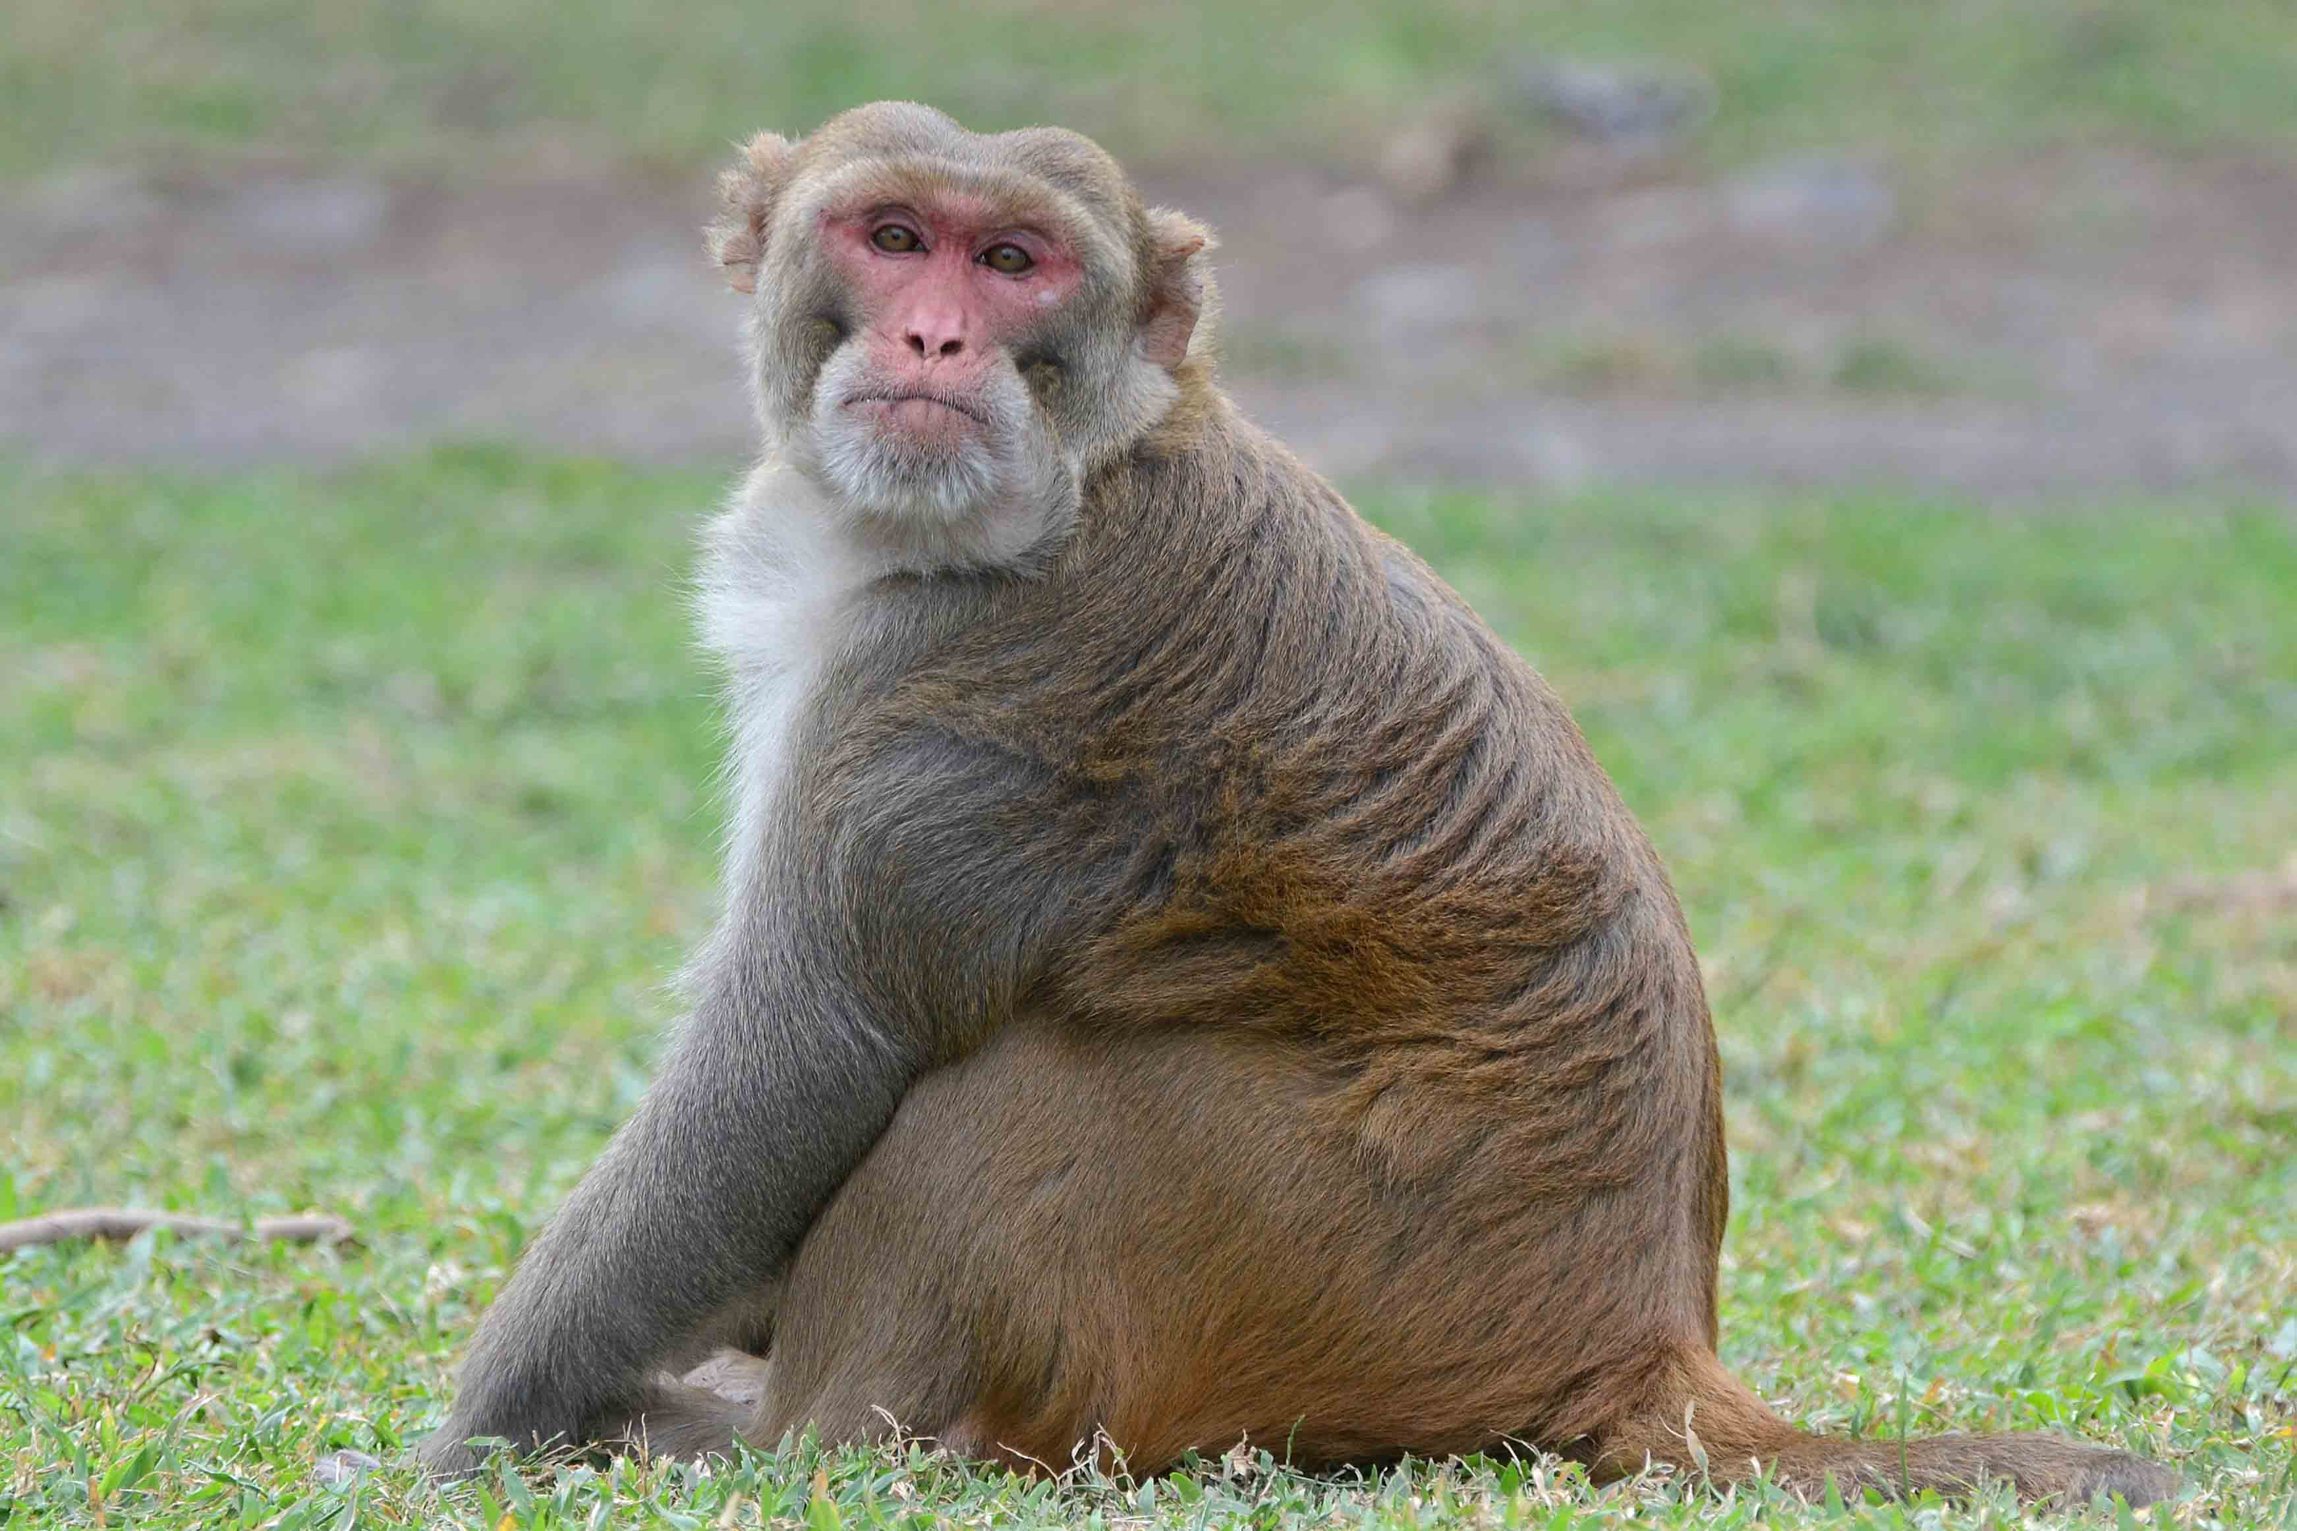
Makak rhesus

Slide 10
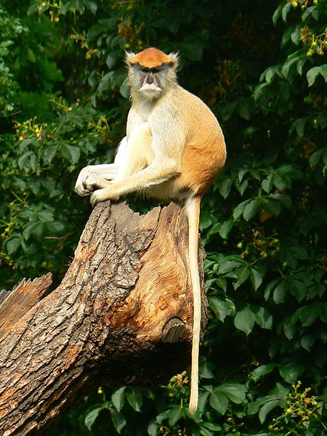
Kočkodan

Slide 11
PRIMÁTI – OPICE A LIDOOPI
Paviáni
Opice s dlouhou obličejovou částí hlavy
Afrika a jižní část Arabského poloostrova
Samci jsou mnohem větší než samice

Slide 12
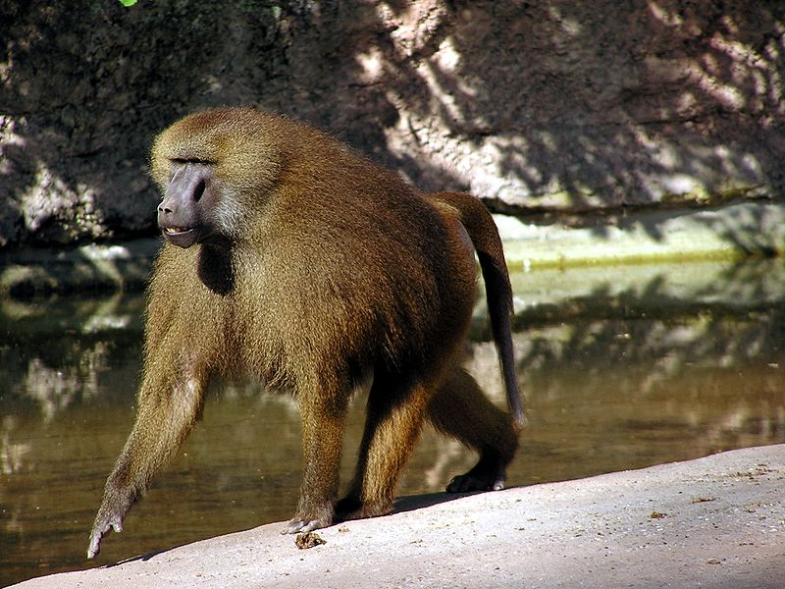
Pavián

Slide 13
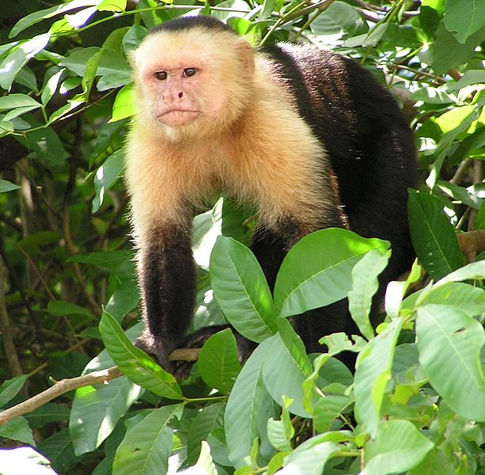
PRIMÁTI – OPICE A LIDOOPI
Malpy
Vysoká inteligence

Slide 14
PRIMÁTI – LIDOOPI
Jsou velcí
Bezocasí
Ohroženi
Šimpanz (kriticky ohrožený)
Gorila (kriticky ohrožený)
Orangutan (asijské pralesy)
Gibon

Slide 15
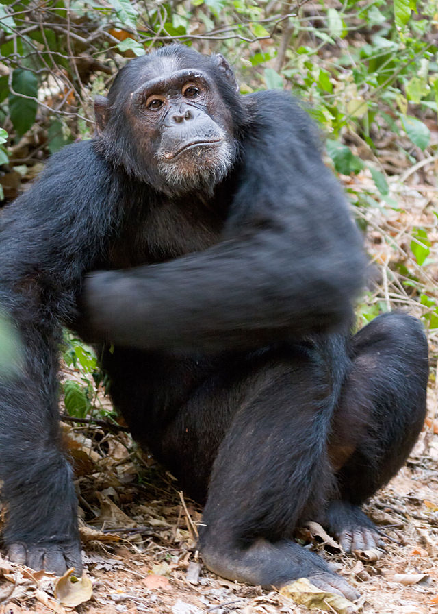
Šimpanz

Slide 16
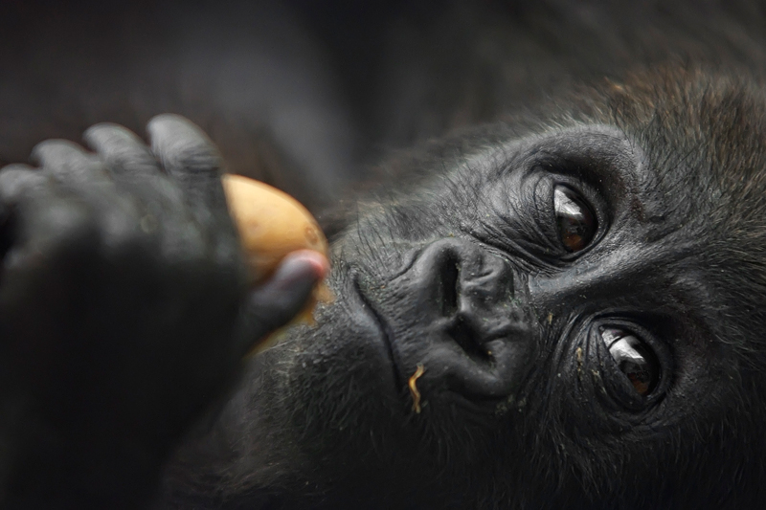
Gorila

Slide 17
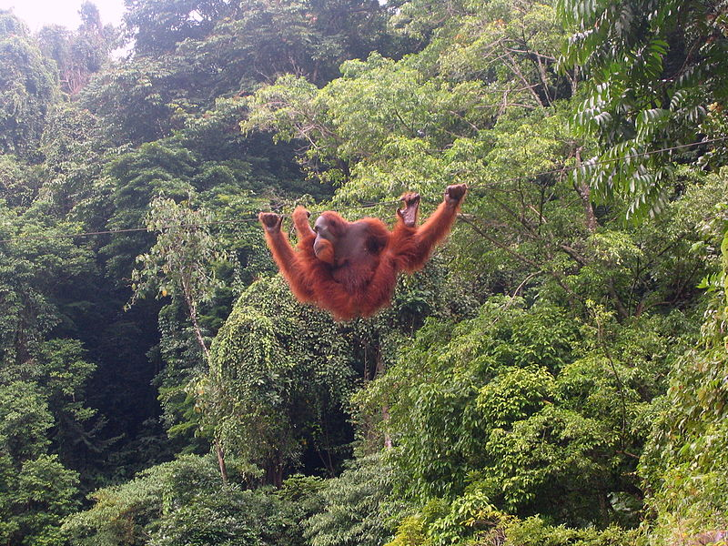
Orangutan

Slide 18
OPAKOVÁNÍ:
1) Jaký je hlavní znak primátů?
  Nehty na konci prstů
2) Kde žijí poloopice?
  Afrika a Asie
3) Ohrožená poloopice s velkýma očima, která se pohybuje pomocí skoků:
  Komba
4) Opice s dlouhou obličejovou částí hlavy jsou:
  Paviáni
5) Kteří lidoopi se vyskytují v Asijských pralesích?
  giboni

Slide 19
Zdroj
DOBRORUKA, Luděk J. Přírodopis III pro 8. ročník základní školy. 3. vyd. Praha: Scientia, 2010, 159 s. ISBN 978-80-86960-61-6.
Obrázky:
http://commons.wikimedia.org, 22. 8. 2014
http://commons.wikimedia.org/wiki/Lemur_catta#mediaviewer/File:Lemurien_1006a.JPG
http://commons.wikimedia.org/wiki/Lemur_catta#mediaviewer/File:L%C3%A9murien_1052a.JPG
http://commons.wikimedia.org/wiki/Galago_senegalensis#mediaviewer/File:Galago_senegalensis-Mus%C3%A9e_zoologique_de_Strasbourg.jpg
http://upload.wikimedia.org/wikipedia/commons/4/41/Macaca_mulatta%2C_Puerto_Rico.jpg?uselang=cs
http://upload.wikimedia.org/wikipedia/commons/6/6c/Kockodan_husarsky_zooohrada.JPG?uselang=cs
http://commons.wikimedia.org/wiki/Pan_troglodytes#mediaviewer/File:Gombe_Stream_NP_Alphatier.jpg
http://upload.wikimedia.org/wikipedia/commons/8/8a/Gorila-Madrid.jpg?uselang=cs
http://commons.wikimedia.org/wiki/Pongo#mediaviewer/File:Orang-utan_bukit_lawang_2006.jpg

